Slide 1
第７回看護フォーラム
OSAKA PREFECTURE UNIVERSITY
つながろう！看護の知カラ
NS‐Co PROJECT
CNSを活用して看護実践力を上げよう
今回は、地域の看護職と専門看護師（ＣＮＳ）が顔の見える関係の中でネットワークを構築し、ＣＮＳによく相談があるコンサルテーション事例を参考に、ともに看護を語り合うことで、これからの地域・在宅看護に生かしていただきたいと思っています。
日時
2020年 2月1日（土）13:00～16:00
会場
大阪府立大学 I - site なんば2階（地図裏面）
対象
看護職・介護職・医療関係者、学生、地域包括ケアに興味のある方
参加費無料
第1部 CNSによるセミナー（13:10～14:３0）
「よくあるコンサルテーション事例報告」
講師 「つながる・つなげる がん看護専門看護師の活動」
がん看護CNS：德岡 良恵（大阪府立大学大学院看護学研究科 講師）
「透析の導入･継続をまよっている患者への支援」
慢性疾患看護CNS：中村 雅美（大阪府立大学大学院看護学研究科 助教）
「意思確認が困難な療養者とその家族への
終末期における意思決定支援」
在宅看護CNS：小泉 亜紀子（大阪府立大学大学院看護学研究科 助教）
座長 岡田 知子 （地方独立行政法人 大阪府立病院機構 大阪はびきの医療センター 看護部長）
籏持 知恵子（大阪府立大学大学院看護学研究科 教授）
第2部 グループディスカッション（14:４0～16:00）
「いろいろ相談会：ともに語り、地域看護に生かす」
本学に在籍する8つの分野のCNSとグループディスカッションを行います。
相談したいこと、困ったことなどなんでも結構です。各看護分野のCNSと看護を語り合い
これからのよりよき地域看護に生かす方法を共有したいと思います。
ファシリテーター（CNS）
在宅看護：三輪恭子教授、小泉亜紀子助教
急性・重症患者看護：北村愛子教授、大江理英准教授
精神看護：冨川順子准教授 小児看護：長田暁子准教授 感染症看護：喜田雅彦助教
がん看護：德岡良恵講師 家族支援：井上敦子講師 慢性疾患看護：中村雅美助教
₀
※申込方法と会場アクセス
は裏面をご覧ください
主催／大阪府立大学大学院看護学研究科療養学習支援センター運営委員会/Ns-Coプロジェクト
後援／大阪府看護協会・大阪府訪問看護ステーション協会

Slide 2
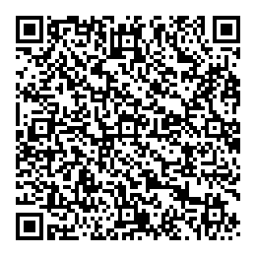
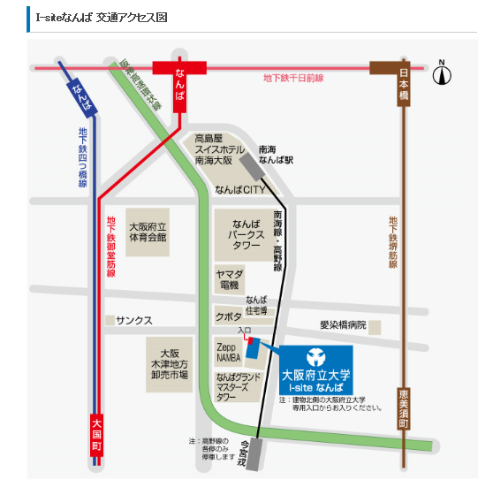
お申込み
QRコードまたはURL よりお申込みください。
URL http://www.nursing.osakafu-u.ac.jp/ns-co/symposium/
申込〆切：2020年1月17日（金）
申込時に第2部 ワークショップのグループのご希望順位を
ご入力ください。
お問い合わせ
大阪府立大学大学院看護学研究科療養学習支援センター
事務局 E-mail: ns-co@nursing.osakafu-u.ac.jp
会場アクセス
大阪市浪速区敷津東2丁目1番41号
※会場に駐車場はありません。
公共交通機関をご利用ください。
●南海電鉄「なんば駅（中央出口）」下車、南海
線東側の道を南へ約800m、徒歩約12分
●大阪メトロ御堂筋線「なんば駅（5号出口）」下車、
南へ約1,000m、徒歩約15分
●大阪メトロ御堂筋線・四つ橋線「大国町駅（1番 出口）」下車、東へ約450m、徒歩約7分
●大阪メトロ堺筋線「恵美須町駅（1-B出口）」下車、
西へ約450m、徒歩約7分
●南海電鉄高野線「今宮戎駅」下車、北へ420m、
徒歩約6分

